Slide 1
도망가는 알람 시계 워치파이
응용소프트웨어 프로젝트
1팀
200711178 김유찬
201211320 홍소영
201311199 김유정
201315052 노은성

Slide 2
팀 역할 구성
김유찬
(팀장&문서)
노은성
(문서)
김유정
(개발)
홍소영
(개발)

Slide 3
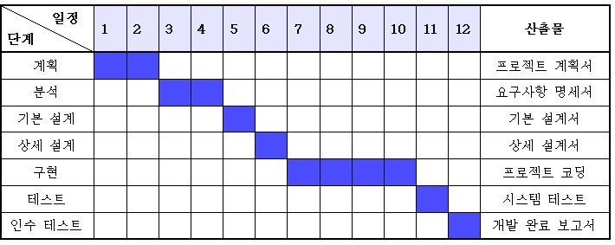
프로젝트 개발 일정

Slide 4
Index
프로젝트 개요
요구사항 분석
기능 설계
프로젝트 주제 및 목적
기능과 가치
기대효과
구현 설명 및 동영상
시스템 구성도
프로젝트 결과
프로젝트 개발비용
프로젝트 난점

Slide 5
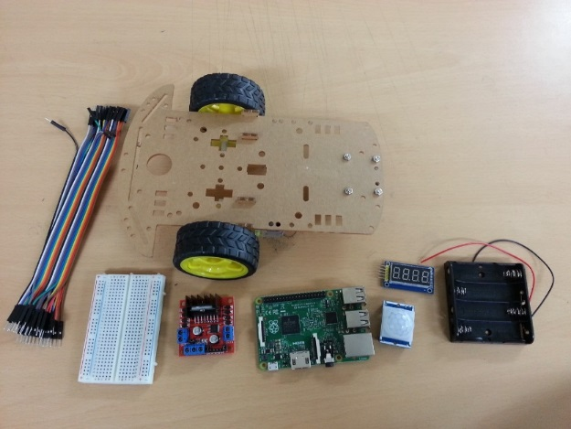
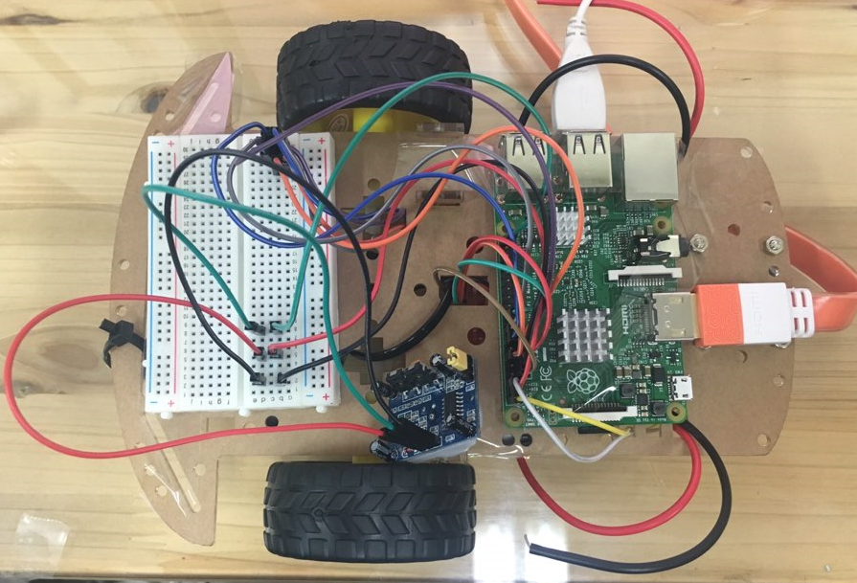
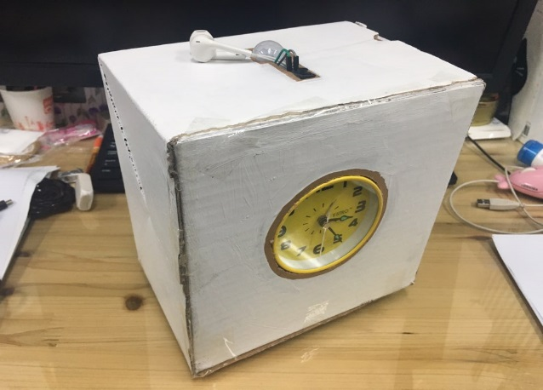
프로젝트 개요
프로젝트 주제
라즈베리파이와 다양한 모듈을 이용하여
사용자를 감지하고 도망가는 알람 시계 개발
Notes:
라즈베리파이 : 리눅스 운영체제가 돌아가는 싱글 보드 컴퓨터로 성능이 뛰어나면서 가격이 저렴함

Slide 6


프로젝트 개요
프로젝트 목적
평범한 알람 시계에 여러 가지 기술을 접목하여
고객이 만족할 수 있는 알람 시계를 개발함
Notes:
1.사람들이 신기하고 재미있게 사용할 수 있음
2. 늦잠 예방

Slide 7
요구사항 분석
기능과 가치
알람 타이머 셋팅
타이머 일정 시간이 지나면 알람이 울림
알람 소리와 함께 적외선 센서 작동
적외선 센서가 사람을 탐지하면 뒤로 움직임
버튼을 누르면 알람이 꺼짐
사용자가 원하는 알람 소리, 시스템 구성 등을 변경가능
Notes:
기존에 있던 클락키 시스템은 사용자가 수정불가능.

Slide 8
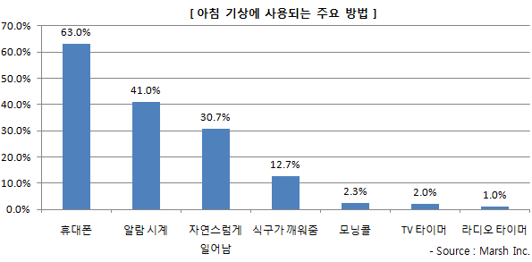
요구사항 분석
기대효과
기존의 알람 시계와 비교하여 또 다른 재미 추구
지각을 방지
앞으로 더 정밀하게 개발이 가능
경쟁사가 클락키 말고는 없음
Notes:
아직까지 41%가 알람시계를 이용함 (상업적 효과)
클락키 118억원 수익 (2012년)

Slide 9
기능설계결론
개념 구성도
워치파이
RC카
시계
알람
시간
센서탐지
정보수신
움직임
소리설정
타이머
설정

Slide 10
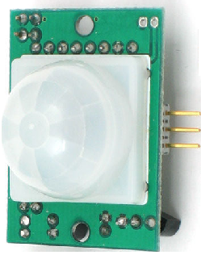
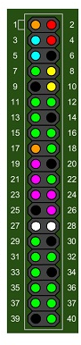
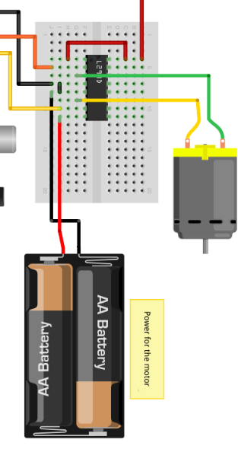
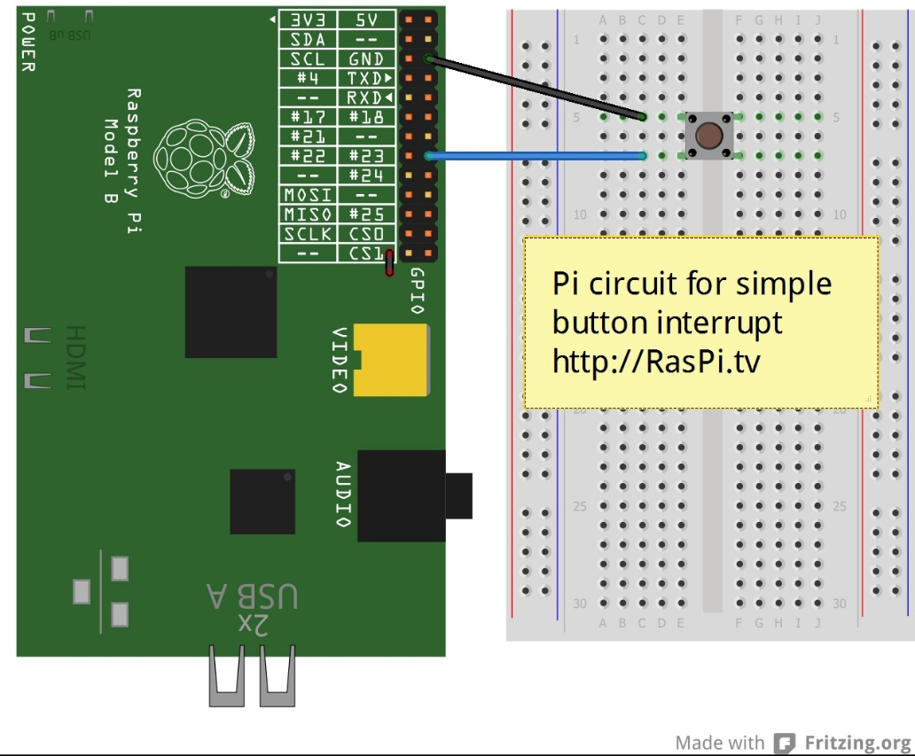
기능설계결론
회로도

Slide 11
기능설계결론
회로도
적외선 감지센서

Slide 12
기능설계결론
회로도
버튼

Slide 13
기능설계결론
회로도
서브모터

Slide 14
기능설계결론
시스템 구성도
워치파이
라즈베리파이
서브모터
디스
플레이
적외선 탐지센서
버튼
왼쪽
바퀴
오른쪽 바퀴

Slide 15
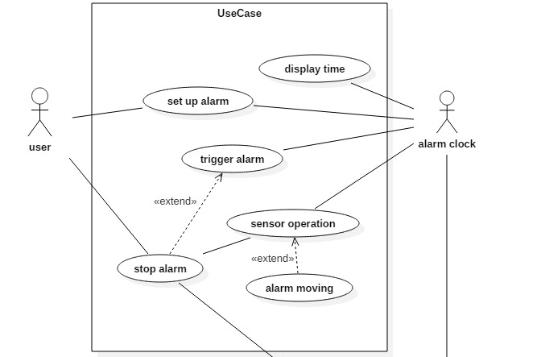
기능설계결론
Use Case Diagram
Notes:
구현하는데 사용한 언어? C, 파이썬

Slide 16
기능설계결론
구현 동영상

Slide 17
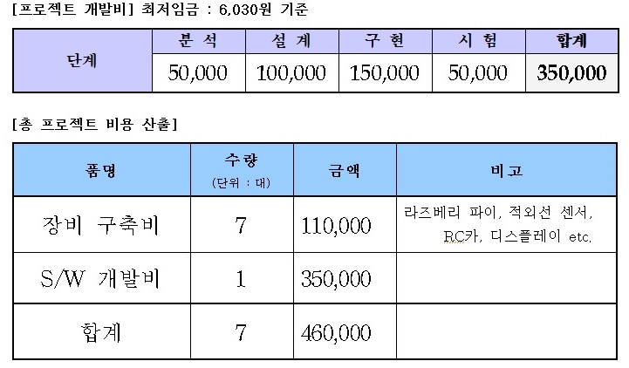
프로젝트 결과
프로젝트 비용

Slide 18
프로젝트 결과
프로젝트 난점
인터넷 연결의 제한
라즈베리파이 사용 경험 無
한쪽 바퀴고장
디스플레이 고장

Slide 19
프로젝트 결과
프로젝트 난점
예약된 시간을 통한알람에서 타이머를 통한 알람으로 변경
인터넷 연결의 제한
라즈베리파이 사용 경험 無
한쪽 바퀴고장
디스플레이 고장
다양한 센서들의 예제 코드 활용
바퀴 하나로 움직일 수 있도록 디자인 설계
직접 시계를 부착하여 시간을 볼 수 있도록 함

Slide 20
프로젝트 결과
추후 해결 방안
블루투스 기능 탑재하여 실시간 시간 받는다
추가적인 기능과 더 정밀하게 센서 인지 능력 구축
양쪽 바퀴를 활용하여 회전 기능 추가
디스플레이 통한 시간과 날씨 등 각종 정보 표시
인터넷 연결의 제한
라즈베리파이 사용 경험 無
한쪽 바퀴고장
디스플레이 고장
해결방안

Slide 21

Thank you

Slide 22
Q & A

